Slide 1
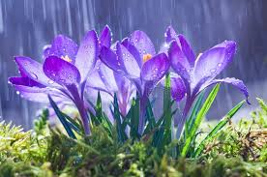
আজকের ক্লাসে স্বাগত

Slide 2
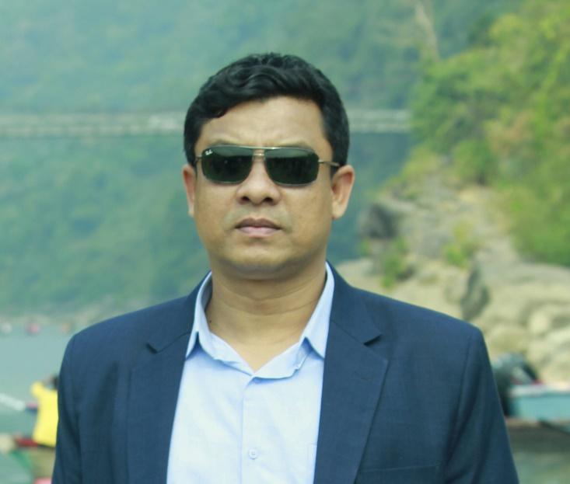
শিক্ষক পরিচিতি
মোঃ মাহবুবুল ইসলাম জুয়েল
সহকারী শিক্ষক,
হাটফাজিলপুর সরকারি প্রাথমিক বিদ্যালয়।
শৈলকূপা, ঝিনাইদহ।
mahabubuljewel@gmail.com

Slide 3
পাঠ পরিচিতি
শ্রেণিঃ ৩য়
বিষয়ঃ প্রাথমিক বিজ্ঞান, অধ্যায়: ৪
পাঠ শিরোনামঃ জীবনের জন্য পানি
পাঠ্যাংশঃ আমাদের পৃথিবী …… পানির উৎস ।
সময়ঃ ৪০ মিনিট ।

Slide 4
শিখন ফল
৩.১ পানির উৎস সমূহ জানবে ।
৩.১.১ পানির উৎস সমূহ চিহ্নিত করতে পারবে।

Slide 5
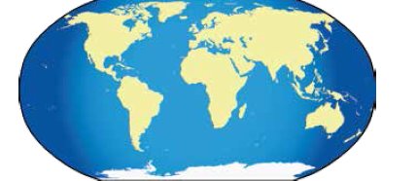
এসো এবার ছবি দেখি
ছবিতে কী দেখতে পাচ্ছ?
আমাদের পৃথিবী মাটি ও পানিতে ঢাকা

Slide 6
আমাদের আজকের পাঠ

Slide 7
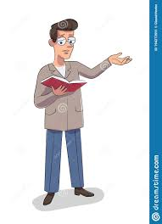
শিক্ষকের পাঠ উপস্থাপন

Slide 8
দলগত কাজঃ পানির উৎস সমূহ কী কী দলে আলোচনা কর
সমুদ্র
বৃষ্টি
নদী
পুকুর
কূয়া
নলকূপ
ট্যাপ

Slide 9
জোড়ায় কাজ

Slide 10
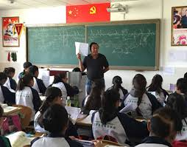
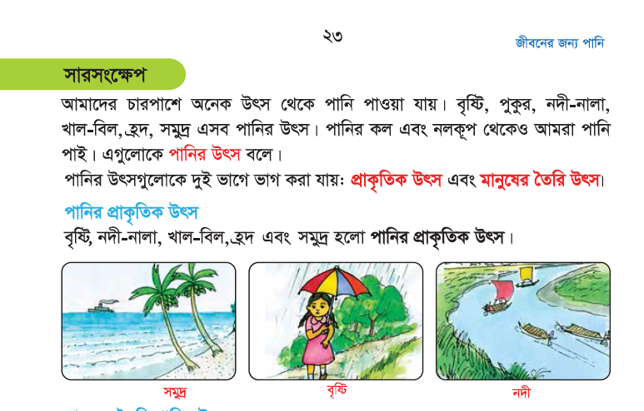
পাঠের সার সংক্ষেপ পুনরালোচনা

Slide 11
মু ল্যা য় ণ
নীচের প্রশ্ন গুলোর উত্তর দাও
১। পানি আমরা কোথা থেকে পাই ?
২। পানির উৎস গলো কী কী ?

Slide 12
বাড়ির কাজ
পানির প্রাকৃতিক উৎসের নাম গুলো কি কি?

Slide 13
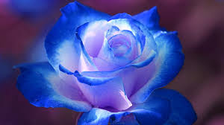
ধন্যবাদ

